Slide 1
Уроки физики Вторушина С.В. 7 класс т№1б (измерения)
раздел (I) Урок - 2 (т№1) № 2
ТЕМА: №1 Наблюдения, опыты, измерения.
ЦЕЛИ:1. Создать условия для усвоения знаний по теме №1. 2. Создать условия для изучения источников знаний о природе и технологии измерений, изучения связи физики с другими науками.
Задачи: способствовать усвоению материала темы №1 и восприятию материала темы №2.
ТИп УРОКА: комбинированный с элементами технологии усвоения и изучения нового материала
ВИД УРО КА: объяснительно иллюстративный в форме эвристической беседы с частично поисковыми элементами и демонстрациями.
ДЕМОНСТРАЦИИ:1.Амперметр 2. Секундомер. 3. Термометр. 4. Линейка.

Slide 2
ФЬЮЗИС -
НАУКА О ПРИРОДЕ
Природа вечна (день – ночь, приливы…)
Физика =
Δ
ветер, осадки…
ЯВЛЕНИЯ -
Наука о природе
механические
Физические
тепловые
химические
электрические
магнитные
биологические
социальные
ядерные.

Slide 3
ФИЗИЧЕСКОЕ ТЕЛО –
дом, ручка, Луна, дерево …
t⁰
форма,
V,
m,
Физика =
Наука о природе
ВЕЩЕСТВО
кирпич, пластик, дерево …
МАТЕРИЯ
поле
свет, р-волны

Slide 4
Домашнее задание.
Тема №1б/ урок 2
§§ 3-6 упр1(1,2)стр.11
Зад №2,3,4 стр. 11,13,19

Slide 5
Уроки физики Вторушина С.В. 7 класс т№1 (введение)
1 | Консультация по теме №1. | 3м
2 | Процесс усвоения аудиализация - Физика и физические явления физические тела, материя. * визуализация - | 10м 10м
3 | Создание проблемной ситуации: Что больше длина экватора или масса Земли? | 2м
4 | Эвристическая беседа по материалу темы с демонстрациями | 10м
5 | Повторение темы по ОК | 5м
6 | Первичная обратная связь стр.7.??? №2,3 | 5м
д.з | §§ 3,4,5. Упр.1(1,2) стр.10. Задание №1(стр12) | 50м

Slide 6
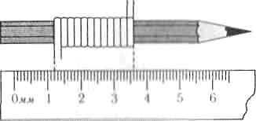
3.На рисунке 2 в одном и том же масштабе изображены карандаш, плотно обвитый тонкой проволокой, и линейка. Определите диаметр проволоки. Ответ запишите в мм с точностью до десятых.
12
Физика =
2
Наука о природе
36мм-12мм=24мм

Slide 7
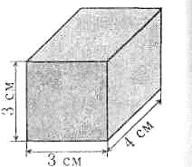
4. Найдите объём параллелепипеда. (рис. 3) . Ответ запишите в м³, полученное число умножьте на 1000000 и занесите в таблицу.
36
Физика =
Наука о природе
V=0,03м×0,03м×0,04м×1000000=

Slide 8
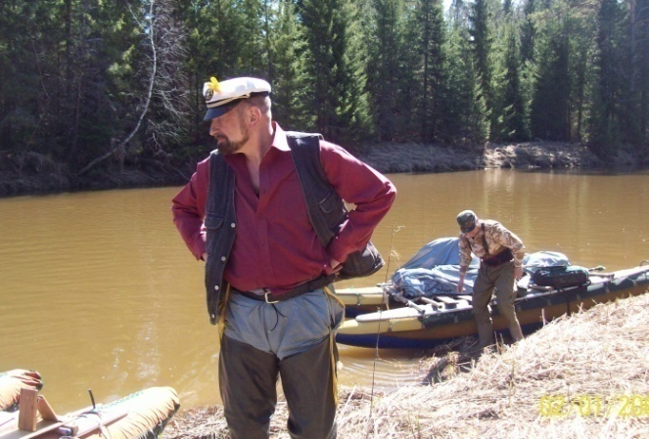
Физика 7
Тема №1б
Методы изучения
измерения
Физика от физика

Slide 9
МЕТОДЫ ИЗУЧЕНИЯ ФИЗИКИ
НАБЛЮДЕНИЯ
ОПЫТЫ
Аристотель
таяние
замерзание
Галилей
падение
В астрономии !!!
Ньютон
Фарадей
наблюдения
опыты

Slide 10
Стр. 6,7

Slide 11
Источники знаний: - наблюдение
- опыты
измерить =
сравнить с 1 ед. измерения!
s – путь (м)
S – площадь(м²)
V- объём (м³)
v- скорость(м/с)
t – время (с)
t⁰–температура(°С)

Slide 12
Стр. 8, 9

Slide 15
1- Д
1. Масса
А. Мензурка
Б. Спидометр
В. Термометр
Г. Динамометр
Д. Весы
2. Сила
2- Г
3. Скорость
3- Б
4. Температура
4- В
5. Объём тел
5- А

Slide 17
УЧЕНЫЕ
Измерить =
А. С. Попов
Жуковский - отец…
Яблочков и Лодыгин
К. Э. Циолковский
Ломоносов - первый
радио
Сравнить с единицей измерения
авиации
лампочка
космонавтика

Slide 18
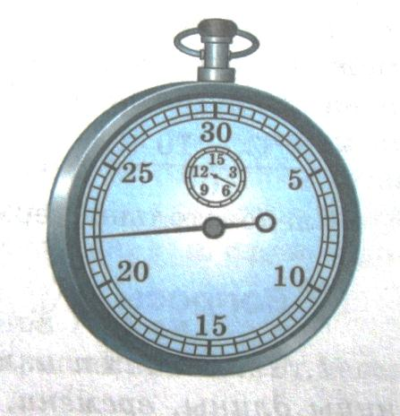
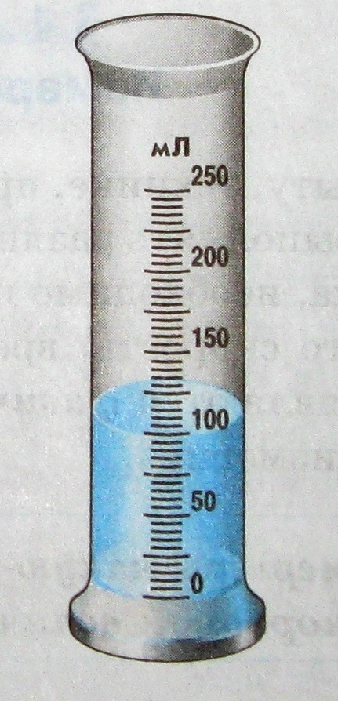
П Р И Б О Р Ы
отвес
мензурка
весы
Часы
термометр
амперметр
Измерить =
измерить =
Сравнить с единицей измерения
сравнить с 1 ед. измерения!
s – путь (м)
S – площадь(м²)
V- объём (м³)
предел измерения
Vо= 250см³
v- скорость(м/с)
t – время (с)
цена деления
V1= 5см³
t⁰–температура(°С)
V=
100см³
Стр.8

Slide 19
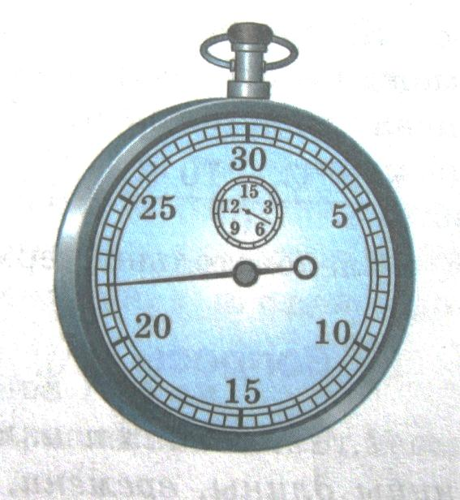
предел измерения
Измерить =
tо= 15мин
Сравнить с единицей измерения
цена деления
t1 = 0,5с
t =
4м 22с

Slide 20
предел измерения
t⁰= 120⁰
Измерить =
цена деления
t⁰= 5⁰
t⁰ =
35⁰
Сравнить с единицей измерения
предел измерения
t⁰о= 40⁰
цена деления
t⁰1= 1⁰
t⁰ =
24⁰

Slide 21
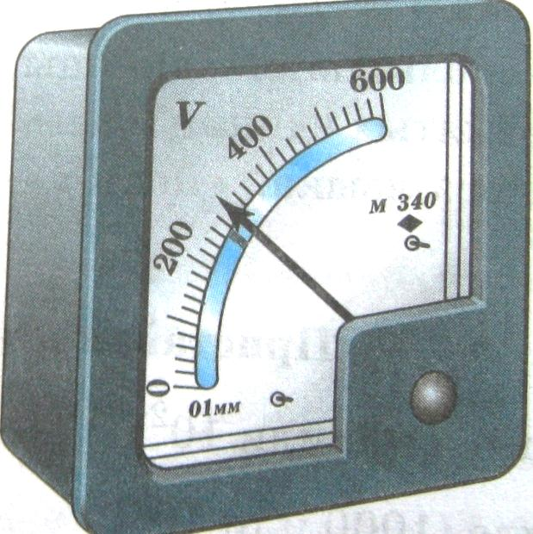
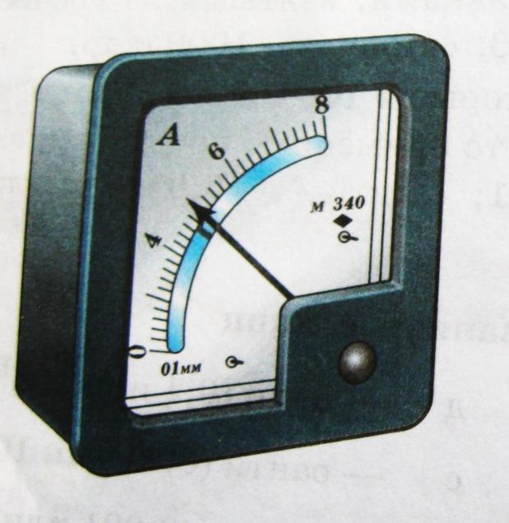
предел измерения
Iо= 8А
цена деления
I1= 0,4А
Измерить =
I=
5А
Сравнить с единицей измерения
предел измерения
Uо= 600В
цена деления
U1= 20В
300В
U=

Slide 22
Домашнее задание.
Тема №1б
§§ 3-5 упр1(1,2)
Зад №1 стр. 11
К лабам

Slide 23
раздел (I) Урок - 3 (лр.) № 3
ТЕМА: л.р.1 Измерение размеров малых тел. л.р.2. Определение цены деления измерительных приборов.
ЦЕЛИ:1. Создать условия для развития умений определять цену деления приборов. 2. Создать условия для развития умений измерять размеры малых тел.
Задачи: 1.Определить цену деления термометра, вольтметра и амперметра. 2.Определить размеры пшеничных зерен, толщины страницы и диаметра молекулы.1
ТИп УРОКА: развитие практических навыков.
ВИД УРО КА: лабораторная работа
ДЕМОНСТРАЦИИ:
 | ХОД УРОКА:
1 | Объяснение домашней работы по решению задач. (заполнить группы сзади) БРИГАДЫ | 5м
2 | Оформление лабораторных работ | 10м
3 | Выполнение л.р. №1 стр.8 | 15м
4 | Выполнение л.р. №2 стр.138 | 15м
5 | Доп. Рис 203 стр 173 (Найти Ц.Д и V )
д.з | гр.№1 (повт. тему стр.12 №2,3,4) | 50м

Slide 24
Диагностика Стр.3,4
Лабораторная работа №1
Измерение размеров малых тел.
Оборудование:
Линейка, зёрна различных злаков, страницы учебника.
ход работы:
1. Определить величину большого количества.
2. Определить количество элементов.
3. Рассчитать величину одного объекта.
4. Проанализировать результаты и сформулировать вывод.

Slide 25
величина большого количества | количество объектов | величина одного объекта | ОБЪЕКТЫ
50мм | 12 шт | 4,2мм | РИС
 |  |  | ПШЕНО
 |  |  | СТРАНИЦА
12 шт
5 см
Вывод: Измерь много и подели
на количество!!!

Slide 26
Лабораторная работа №2
Определение цены деления измерительных приборов.
Оборудование:
различные приборы.
ход работы:
1. Определить предел измерения.
2. Определить цену деления.
3. Записать показания приборов.
4. Проанализировать результаты и сформулировать вывод.

Slide 27
Предел измерения | Цена деления | показания | прибор
 |  |  | вольтметр
 |  |  | амперметр
 |  |  | термометр 1
 |  |  | секундомер
Вывод: Чтобы найти цену деления прибора…

Slide 28
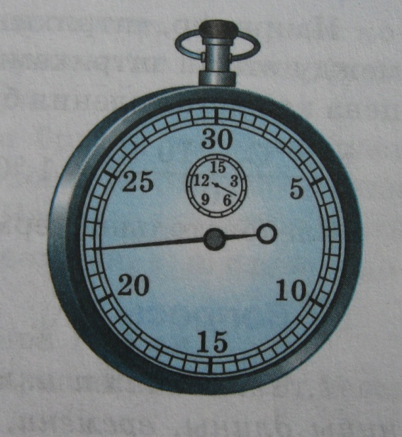
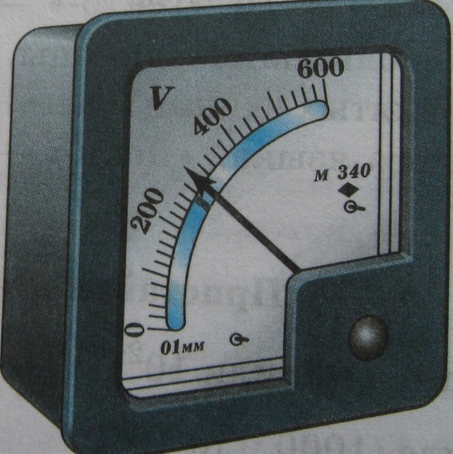
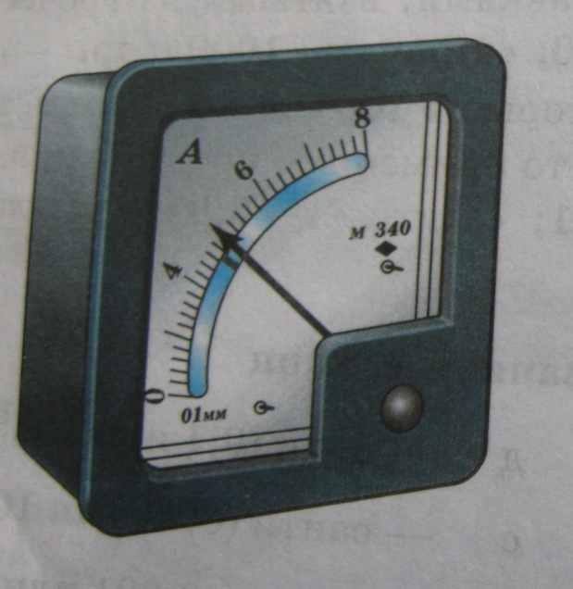

Slide 29
Домашнее задание.
Тема №1б
§§ 3-5 упр1(1,2)
гр№1
22,34,53- ,64-, 67-,

Slide 30
Стр.20

